Slide 1


ỦY BAN NHÂN DÂN QUẬN LONG BIÊN
TRƯỜNG MẦM NON BẮC BIÊN
Khám phá
Trò chuyện về hiện tượng
thiên nhiên mùa hè

Slide 2
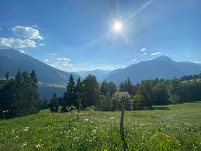
Bầu trời trong xanh

Slide 3
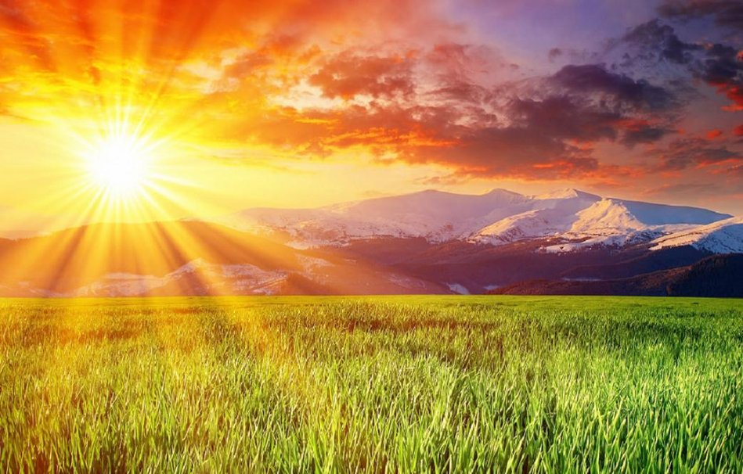

Slide 4
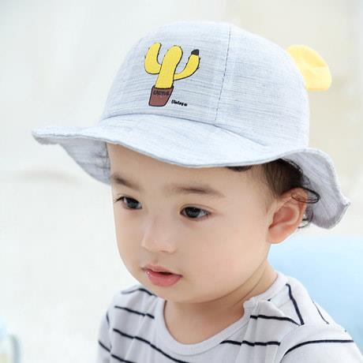

Slide 5
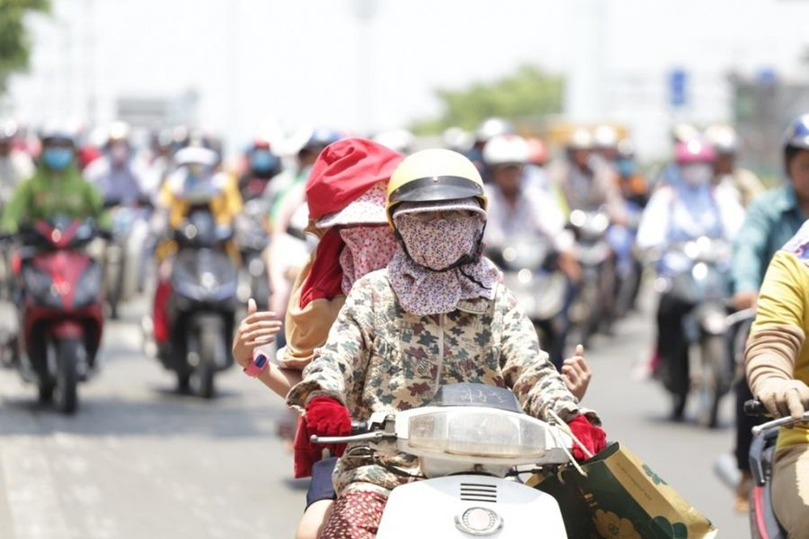

Slide 6


Slide 7
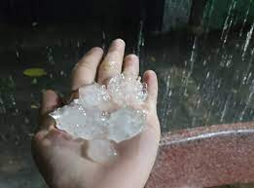

Slide 8
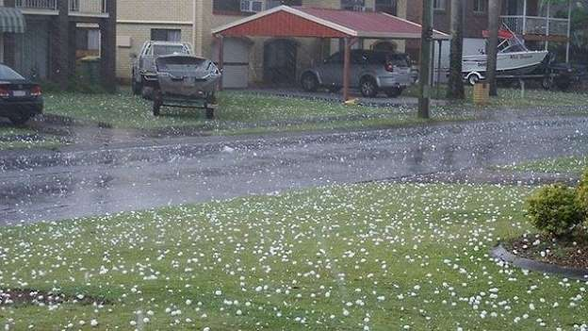

Slide 9
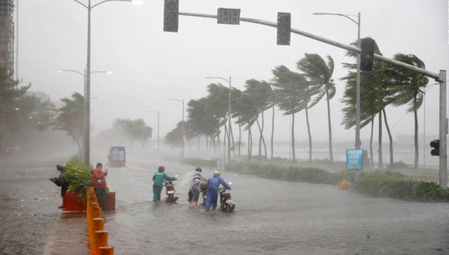

Slide 10
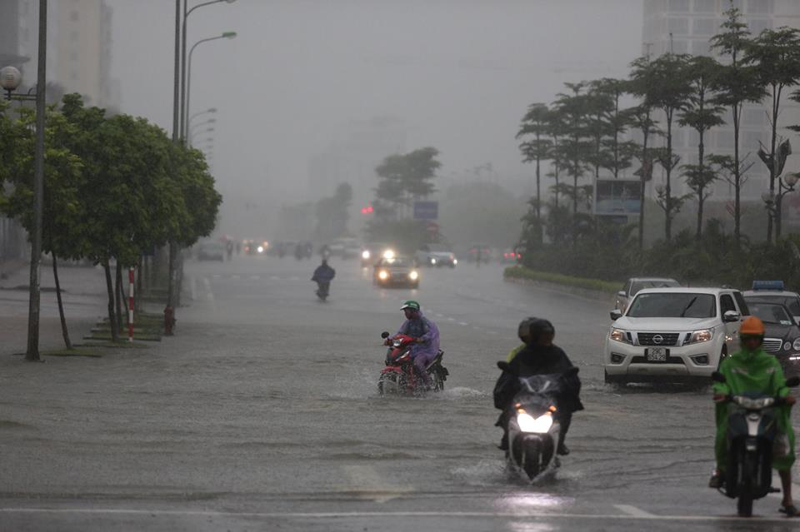

Slide 11
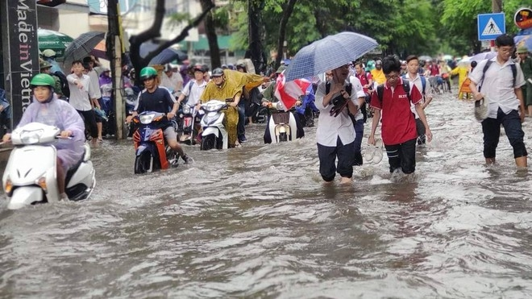

Slide 12
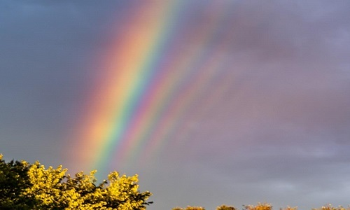

Slide 13
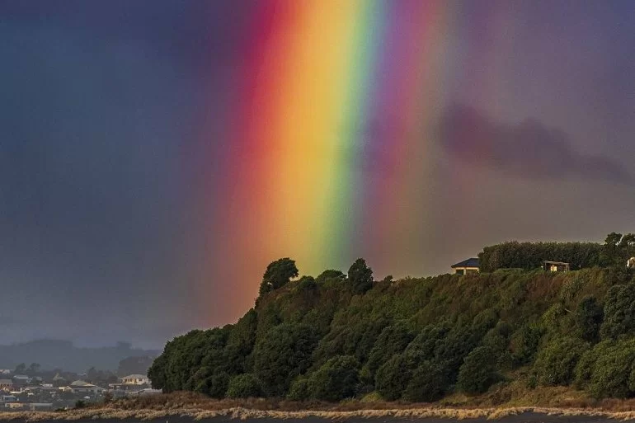

Slide 14
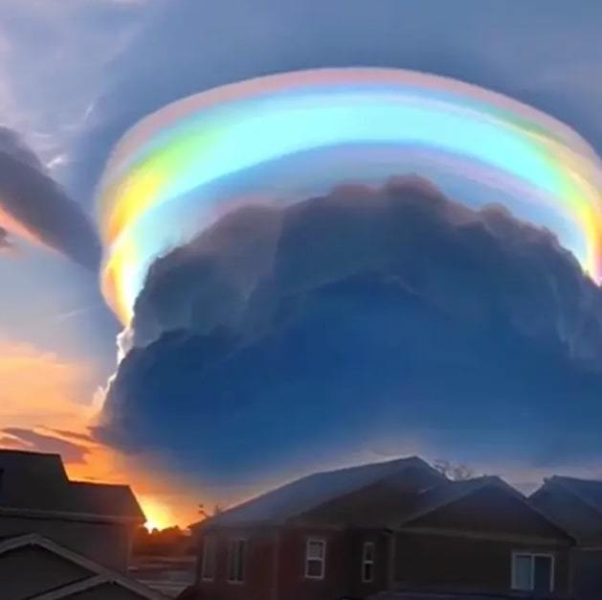

Slide 15
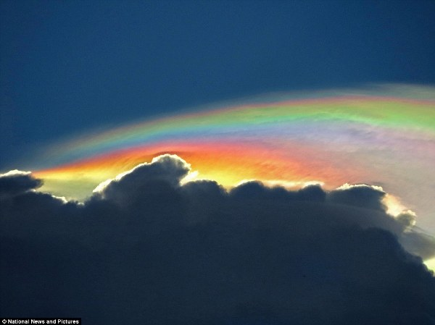

Slide 16


Slide 17
